Slide 1
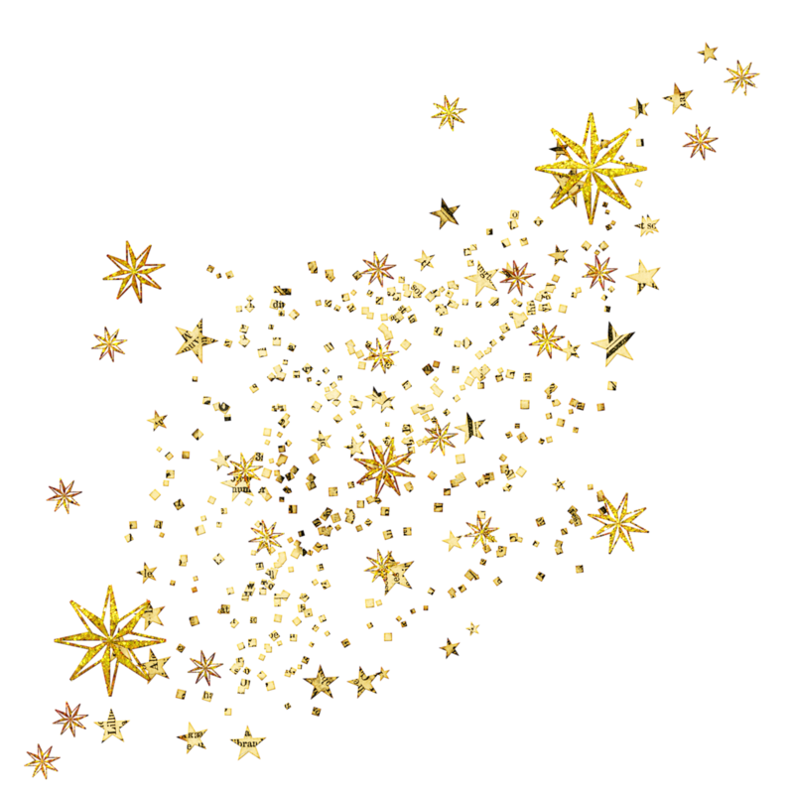
Имена собственные в фантастических романах советских писателей
Имена собственные,
создающие фантастический мир
Выполнила:
студентка 2 курса магистратуры
Мякишева Светлана

Slide 2
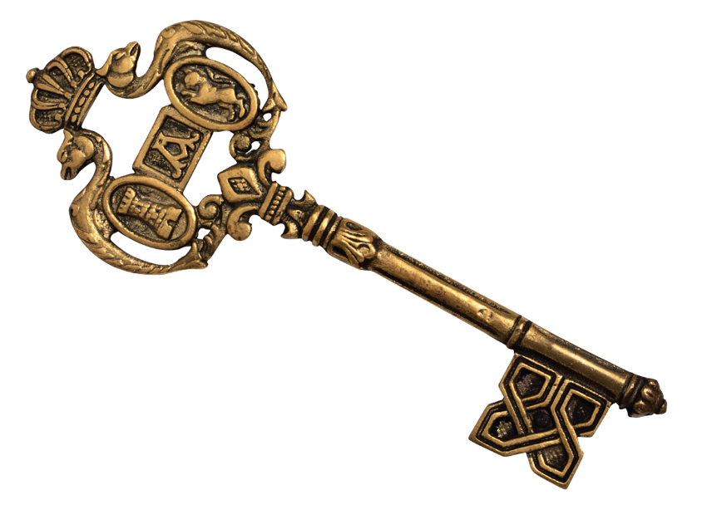
Идея
произведения
Имя собственное
(оним)
Важный элемент
дополняет, завершает образ,
делает его полноценным, законченным
это ключ
к образу ко всему тексту
(указывает или намекает на идею образа / всего произведения)

Slide 3
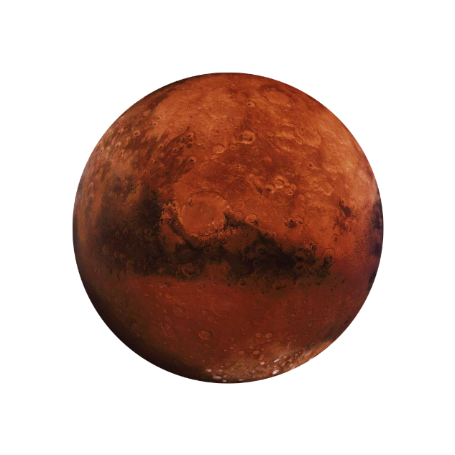
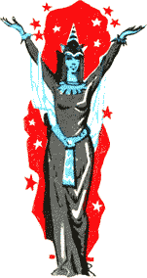
А. Н. Толстой: научно-фантастический роман «Аэлита»
фантастический мир Марса,
марсиане (потомки жителей Атлантиды)
удивительны и необычны для землянина
(главных героев, читателя)
имена марсиан тоже удивительны −
это авторские онимы

Slide 4
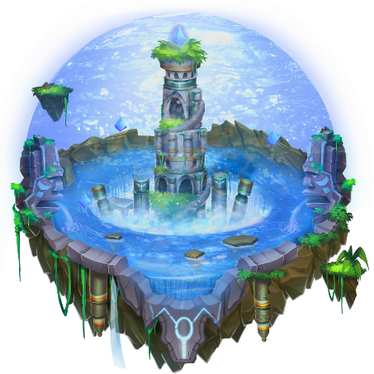
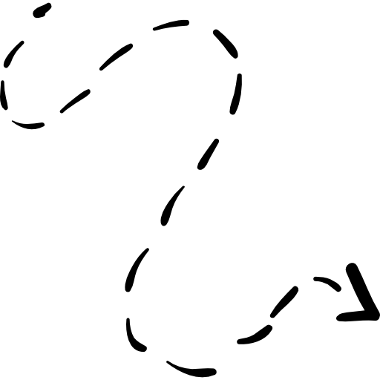
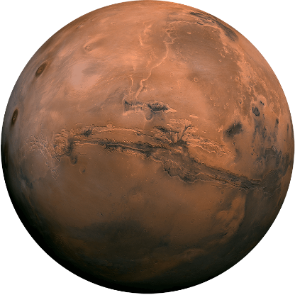
Марсиане
потомки жителей Атлантиды,
которые много веков назад улетели с Земли на Марс
имена марсиан
экзотичны и удивительны,
отличаются от привычных «земных»,
выделяются на их фоне

Slide 5
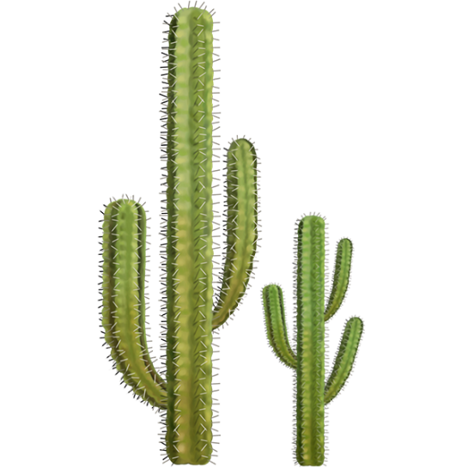
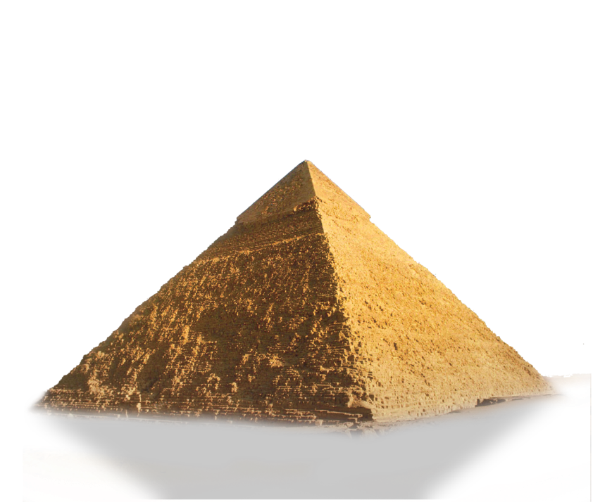
Тускуб, Гор, Иха → обилие согласных
имена марсиан
это авторские онимы:
автор использовал реальные древние языки для создания имён марсиан
(ацтекский, арамейский, полинезийские)
экзотичны и удивительны и удобны для прочтения
+
реализуют идею
генетической близости
марсиан и землян

Slide 6
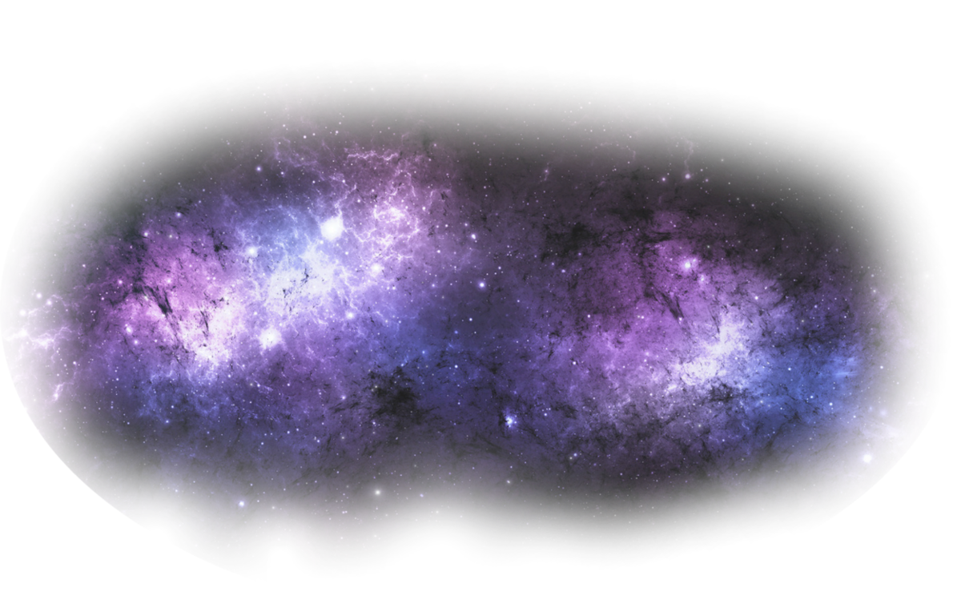
Аэлита
имя заглавной героини романа (марсианки)
фонетически благозвучно
(обилие гласных,
наличие сонорного «л» в середине слова)
имеет понятное землянам значение
↓
«видимый в последний раз свет звезды»
(в переводе с марсианского)

Slide 7
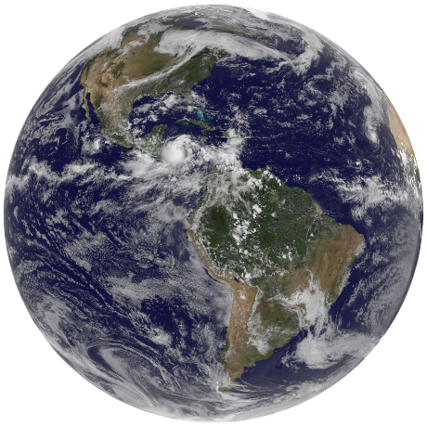
Имена древних атлантов (жителей Атлантиды)
тоже основаны на реальных древних языках
в них есть аллюзии на реальные исторические названия Древнего Востока
имя вождя Уру
↓
фонетически близко к названиям древнешумерских городов
Ур, Урук
имя завоевателя Рама
↓
отсылка к культуре древней
Индии

Slide 8
Имена марсиан (и атлантов)
имеют однословную структуру и не видоизменяются (в марсианском языке)
→ ассоциация с именами древних племён (где не было фамилий и отчеств)
НО
землянин Алексей Гусев (главный герой)
во время общения с понравившейся ему марсианкой видоизменял её имя
↓
Иха + -ошк- → Ихошка
имя марсианки ум.-ласк. суффикс русского языка
разница в языках и типах мышления землян и марсиан

Slide 9
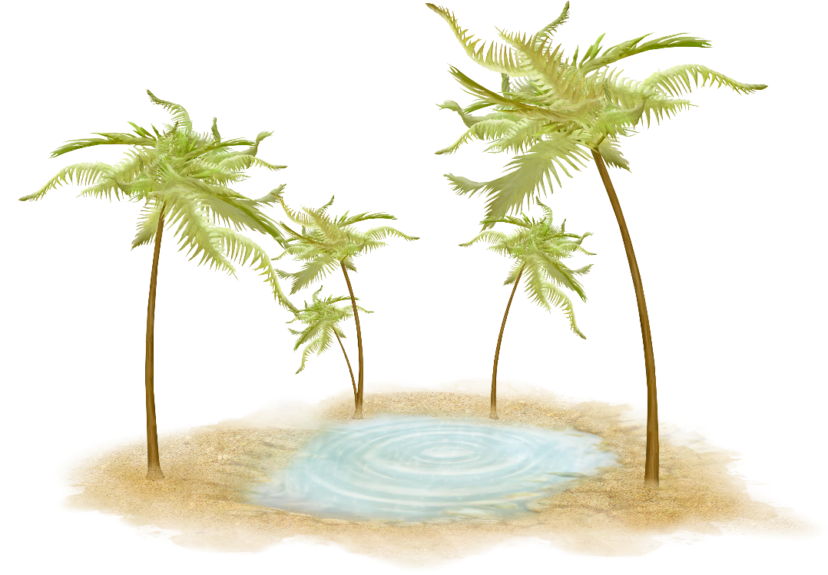
Пространство Марса
схоже с земным:
есть страны, города, локальные локусы
родной Марс = Тума (благозвучно),
чужая Земля = Талцетл (обилие согласных → неблагозвучно, грозно),
мощное и грозное Солнце = Соацр,
страны-оазисы Азора, Тумыгор,
Горы Лизиазира, Лазоревая роща.
похожи на земные названия экзотичны

Slide 10
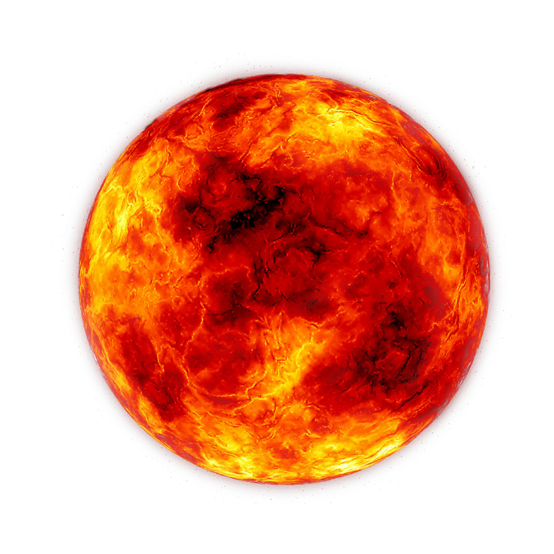
Продуманный мир Марса
Соацр + -ер- → Соацера
«Солнце» на марсианском суффикс ↓
«солнечное селение»
↓
город с таким богатым по значению названием является столицей Марса

Slide 11
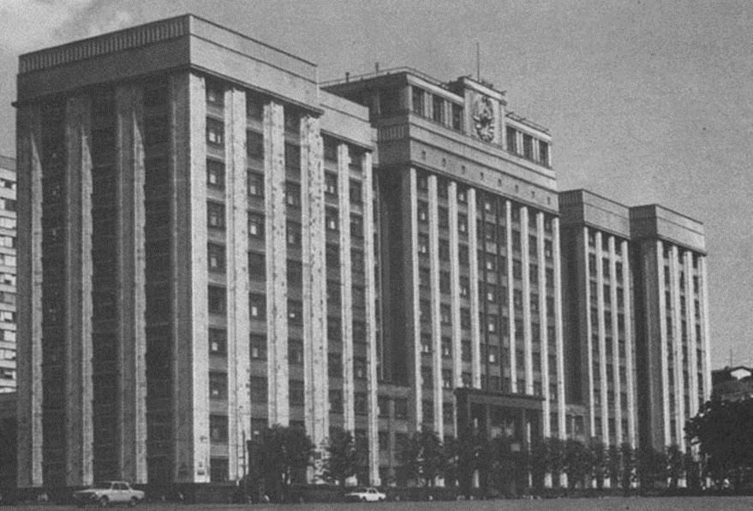
Площадь Высшего Совета и Дом Совета инженеров
два названия мест в Соацере точно копируют названия системы органов власти СССР
онимы подчеркивают идею романа о
единстве истории России и Марса

Slide 12
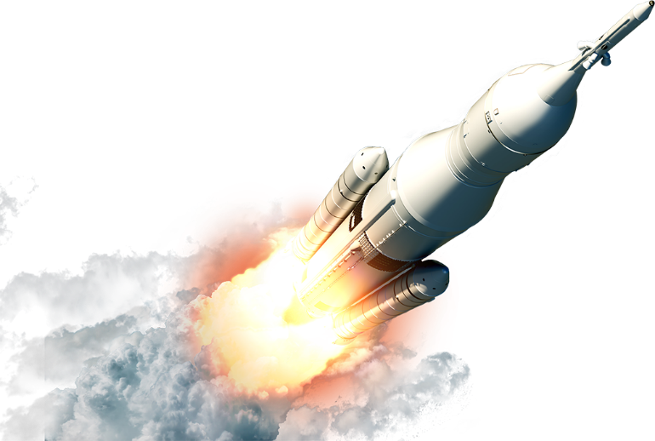
Странные объекты Марса и их удивительные названия
чрезвычайно упругий и твёрдый материал металл «Обин» (использовался для строительства ракет)
сакральные листья Хавры
(создающие священный дым бессмертия)
невообразимая Спящая Голова Негра
(священное наследие предков)

Slide 13
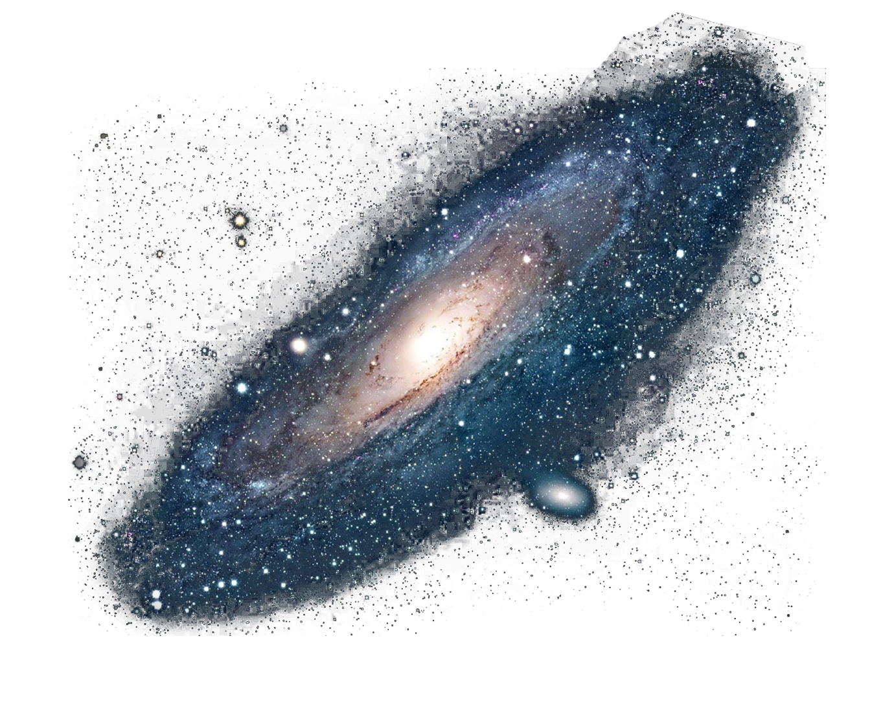
Имена собственные
помогли реализовать глубокий замысел
перед читателем открывается экзотический мир далёкого Марса
с удивительными для нас именами
Читатель верит правдоподобному описанию,
↓↓
Верит в безграничность человеческих возможностей.
Верит в то, что нечто фантастическое возможно в реальной жизни!

Slide 14
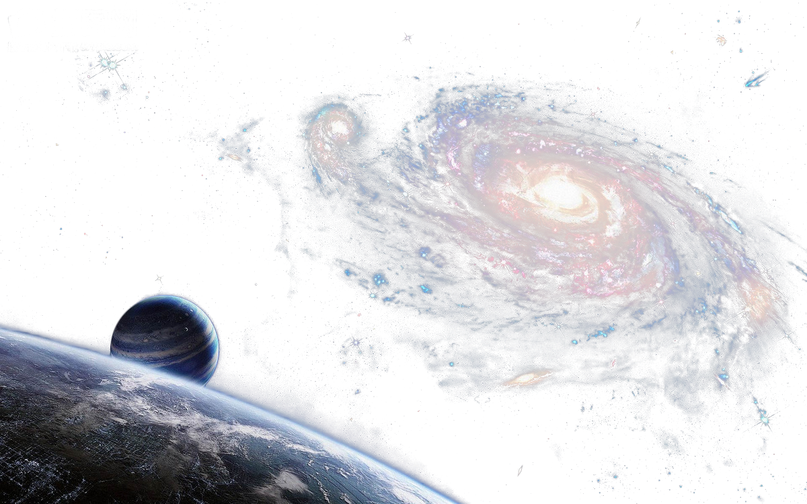
Спасибо за внимание!

